Slide 1
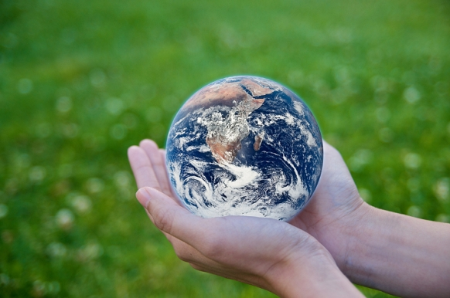
مستقبلنا الأكيد
الجامعة 9: 1-10
د. ريك جريفيث، مؤسسة الدراسات اللاهوتية الأردنية
BibleStudyDownloads.org

Slide 2
المستقبل
غير مؤكد
Website

Slide 3
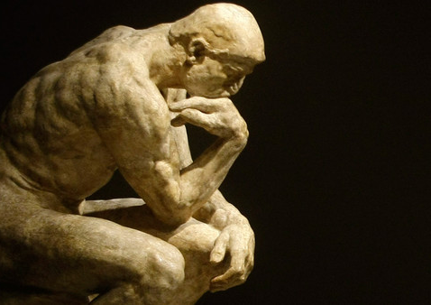
كيف يتعامل معظم الناس مع مستقبلنا غير المؤكد؟
المذهب المادي
مذهب المتعة
المذهب الإنساني
المذهب القدري

Slide 4
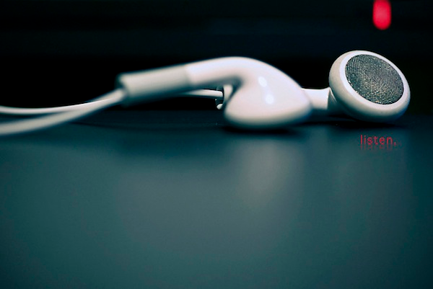
كيف نتجاوب مع المستقبل غير المؤكد؟
الجامعة 9: 1-10
واقعنا (1-6)
تجاوبنا (7-10)
Notes:
Transition: Solomon first tells us the reality that we all face...

Slide 5
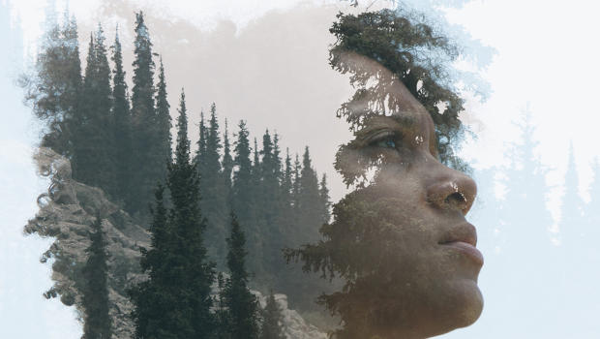
1. مستقبلك غير المؤكد يتضمن الموت المؤكد (9: 1-6)
Notes:
You know nothing of what will happen to you except that you will die!

Slide 6
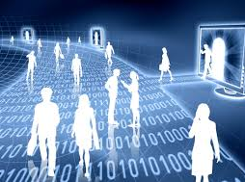
لأن هذا كله جعلته في قلبي، وامتحنت هذا كله: أن الصديقين والحكماء وأعمالهم في يد الله، الإنسان لا يعلم حباً ولا بغضاً، الكل أمامهم. (9: 1)
Notes:
Even godly and wise people don't know if God will allow others to love or hate them (9:1).

Slide 7
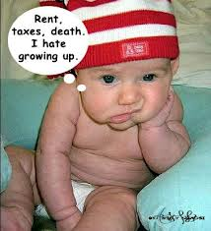
المشكلة في الرسالة؟
الإيجار، الضرائب، الموت.
أكره أن أكبر

Slide 8
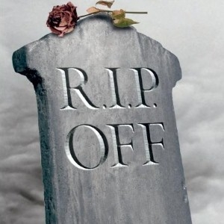
لن يهرب أحد من الموت، المصير المشترك للجميع (9: 2-3)

Slide 9
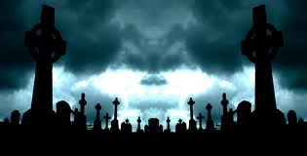
الكل على ما للكل، حادثة واحدة للصديق وللشرير، للصالح وللطاهر وللنجس، للذابح وللذي لا يذبح، كالصالح الخاطئ. الحالف كالذي يخاف الحلف. (9: 2)
Notes:
No matter what kind of life we live, we'll still die (9:2).

Slide 10
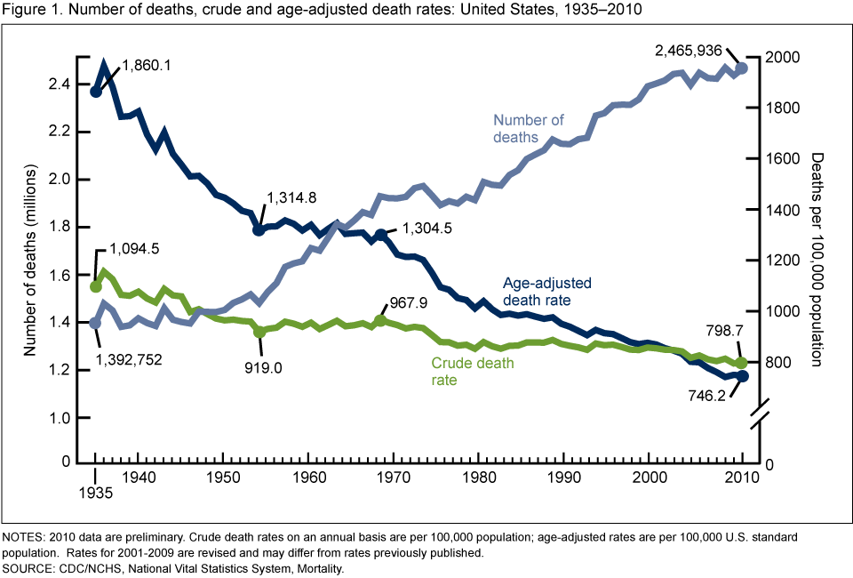
75 عاماً من الوفيات في الولايات المتحدة ، 1935-2010
مراكز السيطرة على الأمراض والوقاية منها
Notes:
Is the death rate goinng up or going down?
____________
Although the number of deaths increased over the 75 years, the risk of dying decreased
NCHS Data Brief
Number 88, March 2012
Donna L. Hoyert, Ph.D.
http://www.cdc.gov/nchs/data/databriefs/db88.htm

Slide 11
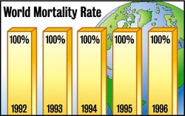
نسبة الوفيات 1992-1996
معدل الوفيات العالمي
Notes:
The Onion: America's Finest News Source, reports…
GENEVA, SWITZERLAND—World Health Organization officials expressed disappointment Monday at the group's finding that, despite the enormous efforts of doctors, rescue workers and other medical professionals worldwide, the global death rate remains constant at 100 percent.
Death, a metabolic affliction causing total shutdown of all life functions, has long been considered humanity's number one health concern. Responsible for 100 percent of all recorded fatalities worldwide, the condition has no cure.
"I was really hoping, what with all those new radiology treatments, rescue helicopters, aerobics TV shows and what have you, that we might at least make a dent in it this year," WHO Director General Dr. Gernst Bladt said. "Unfortunately, it would appear that the death rate remains constant and total, as it has inviolably since the dawn of time."
News • survival • ISSUE 31•02 • Jan 22, 1997
http://www.theonion.com/articles/world-death-rate-holding-steady-at-100-percent,1670/

Slide 12
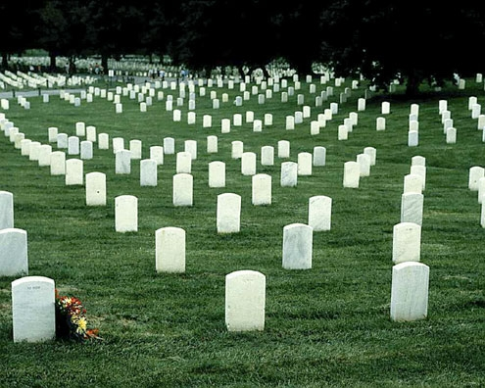
معدل الوفيات العالمي ثابت عند 100 بالمئة
Notes:
The Onion continues in this article entitled “World Death Rate Holding Steady At 100 Percent”…
“Many are suggesting that the high mortality rate represents a massive failure on the part of the planet's health care workers.
"The inability of doctors and scientists to adequately address this issue of death is nothing less than a scandal," concerned parent Marcia Gretto said. "Do you have any idea what a full-blown case of death looks like? Well, I do, and believe me, it's not pretty. In prolonged cases, total decomposition of the corpse is the result."
"What about the children?" the visibly moved Gretto added.
"At this early date, I don't want to start making broad generalizations," Citizens for Safety's Robert Hemmlin said, "but it is beginning to seem possible that birth—as well as the subsequent life cycle that follows it—may be a serious safety risk for all those involved."
Death, experts say, affects not only the dead, but the non-dead as well.”
News • survival • ISSUE 31•02 • Jan 22, 1997
http://www.theonion.com/articles/world-death-rate-holding-steady-at-100-percent,1670/

Slide 13
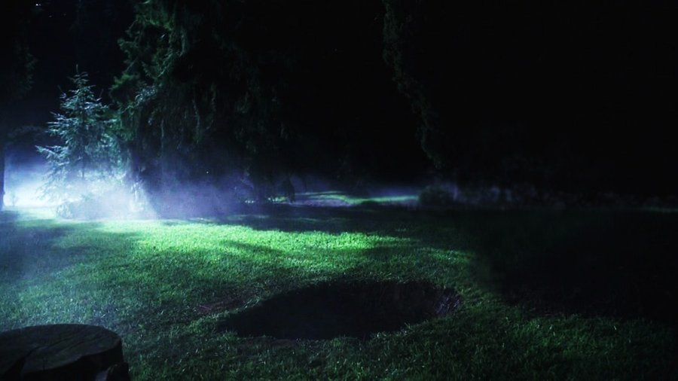
هذا أشر كل ما عمل تحت الشمس: أن حادثة واحدة للجميع، وأيضا قلب بني البشر ملآن من الشر، والحماقة في قلبهم وهم أحياء، وبعد ذلك يذهبون إلى الأموات (9: 3)
Notes:
The unfortunate part of this common destiny is that it causes people to sin terribly in their madness (9:3).

Slide 14
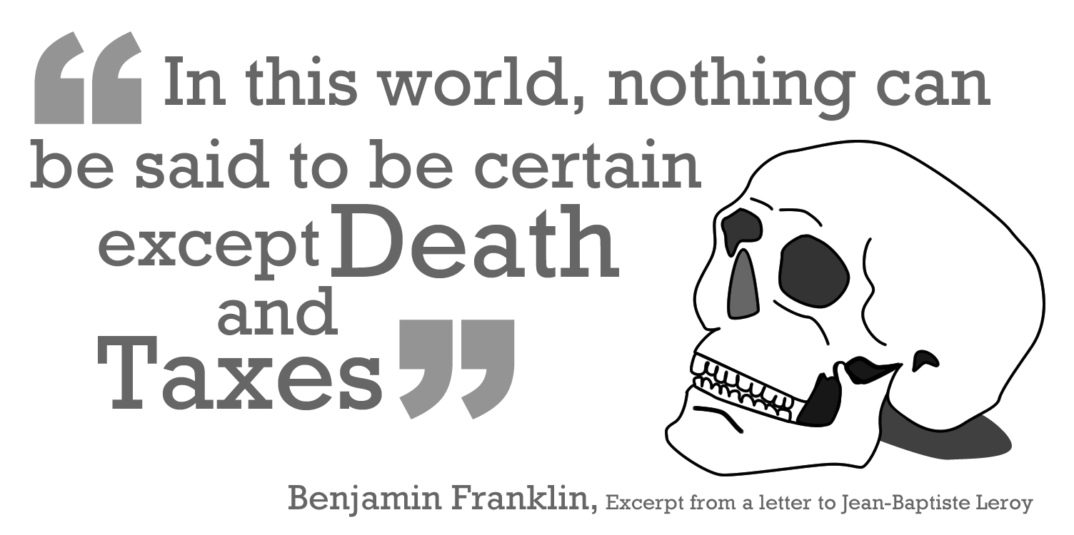
مقولة بن فرانكلين الشهيرة
في هذا العالم، لا شيء يمكن أن يقال أنَّه مؤكد باستثناء الموت والضرائب.
بنيجامين فرانكلين، مقتطف من رسالة إلى جان بابتيست ليروي

Slide 15
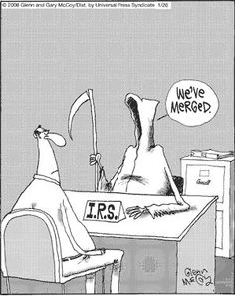
لقد اندمجنا

Slide 16
Death Tax
لا تفرض الضرائب على أطفالي لمجرد أنني مت
ضريبة الموت
يقدمها لكم هرلاء الليبراليون المستنيرون الرحماء الذين يرون الموت كحدث خاضع للضريبة

Slide 17
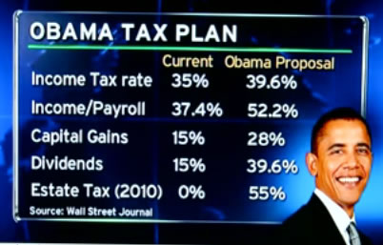
Obama Tax Plan

Slide 18
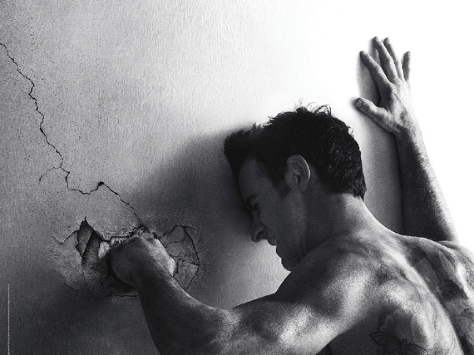
اليأس
Notes:
The Brilliant Nihilism of The Leftovers - The Atlanticwww.theatlantic.com570 × 427Search by imageThe Brilliant Nihilism of The Leftovers

Slide 19
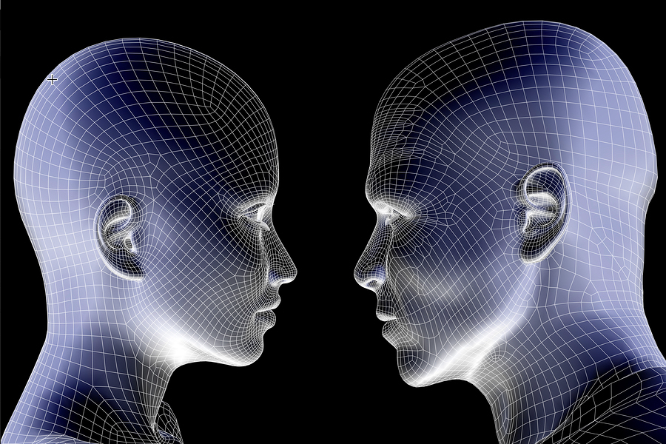
لا تزال الحياة أفضل من الموت (9: 4-6)

Slide 20
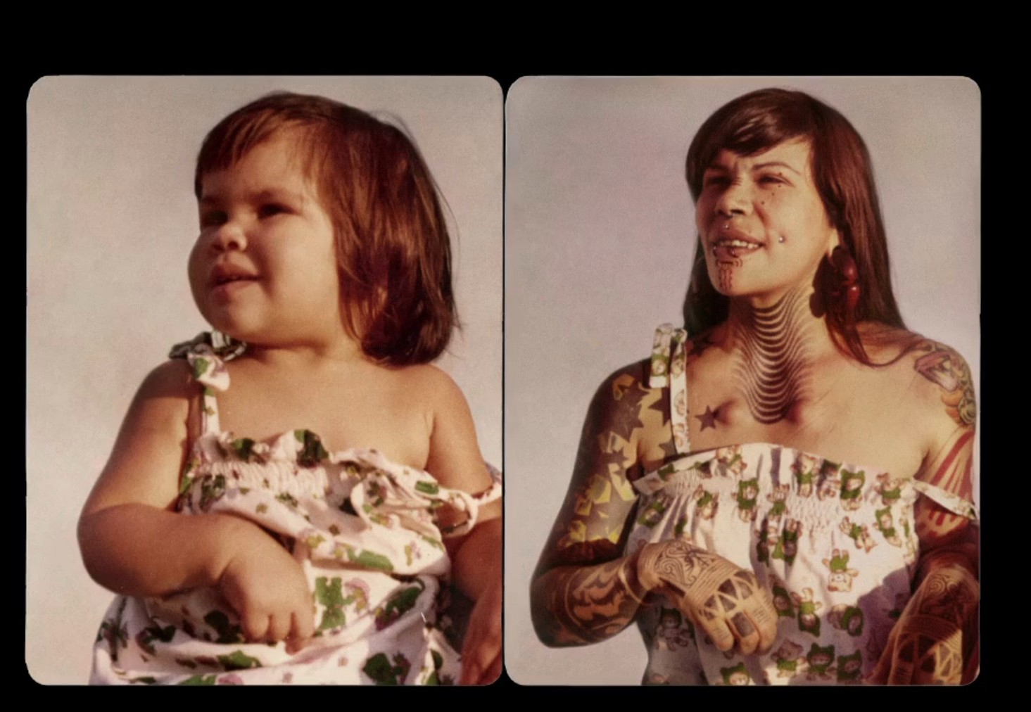
لدى الناس الأحياء رجاء بالتمتع المستقبلي على الأرض (9: 4-5أ)
Notes:
We may not make all the right decisions, but at least we are still alive!

Slide 21
لأنه من يستثنى؟ لكل الأحياء يوجد رجاء، فإن الكلب الحي خير من الأسد الميت. (9: 4)

Slide 22
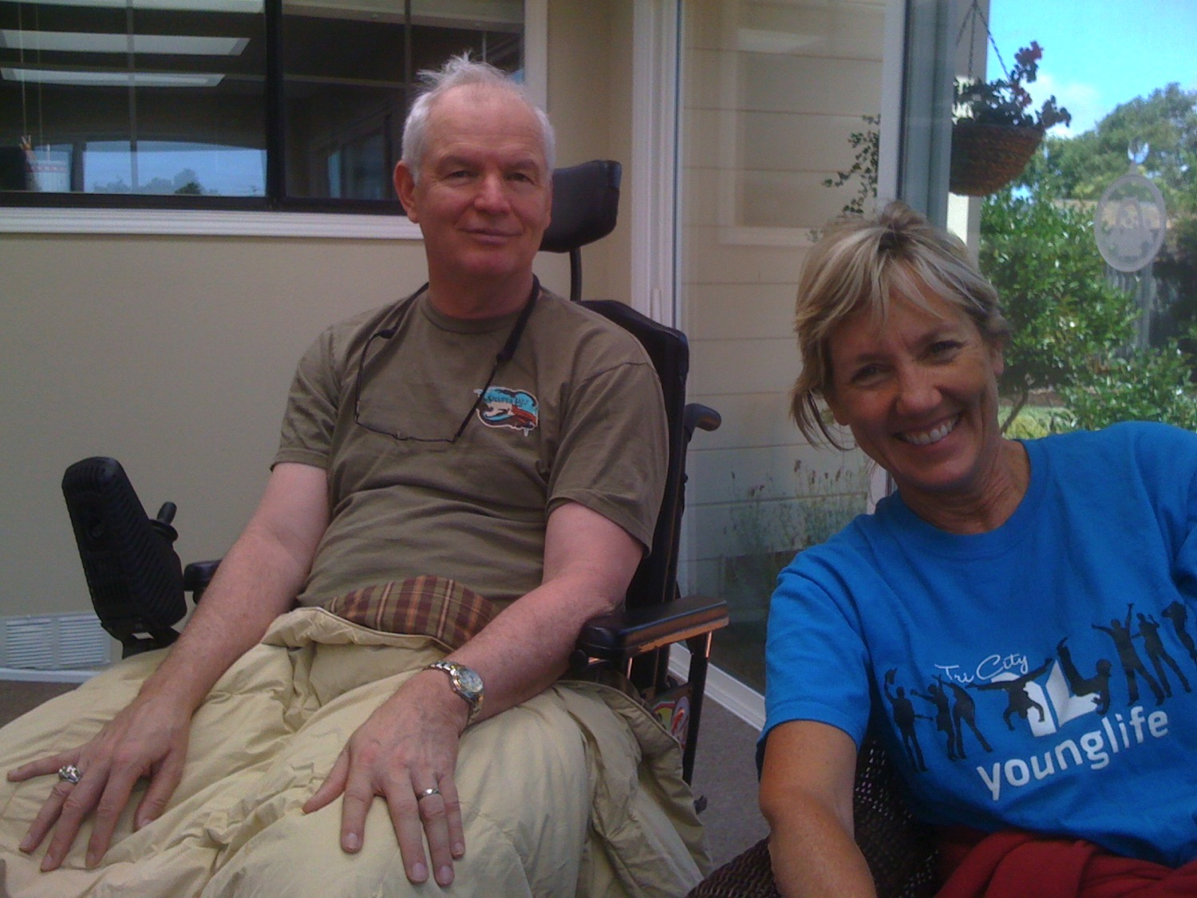
دان ومارسيا ويست

Slide 23
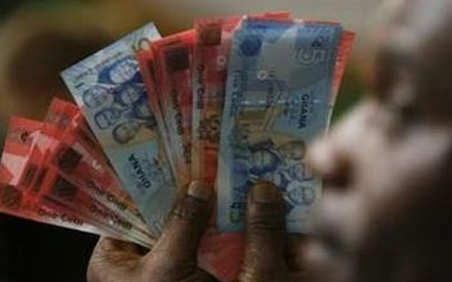
يوجد شر قد رأيته تحت الشمس وهو كثير بين الناس: رجل أعطاه الله غنى ومالاً وكرامة، وليس لنفسه عوز من كل ما يشتهيه، ولم يعطه الله استطاعة على أن يأكل منه، بل يأكله إنسان غريب، هذا باطل ومصيبة رديئة هو. (6: 1-2)

Slide 24
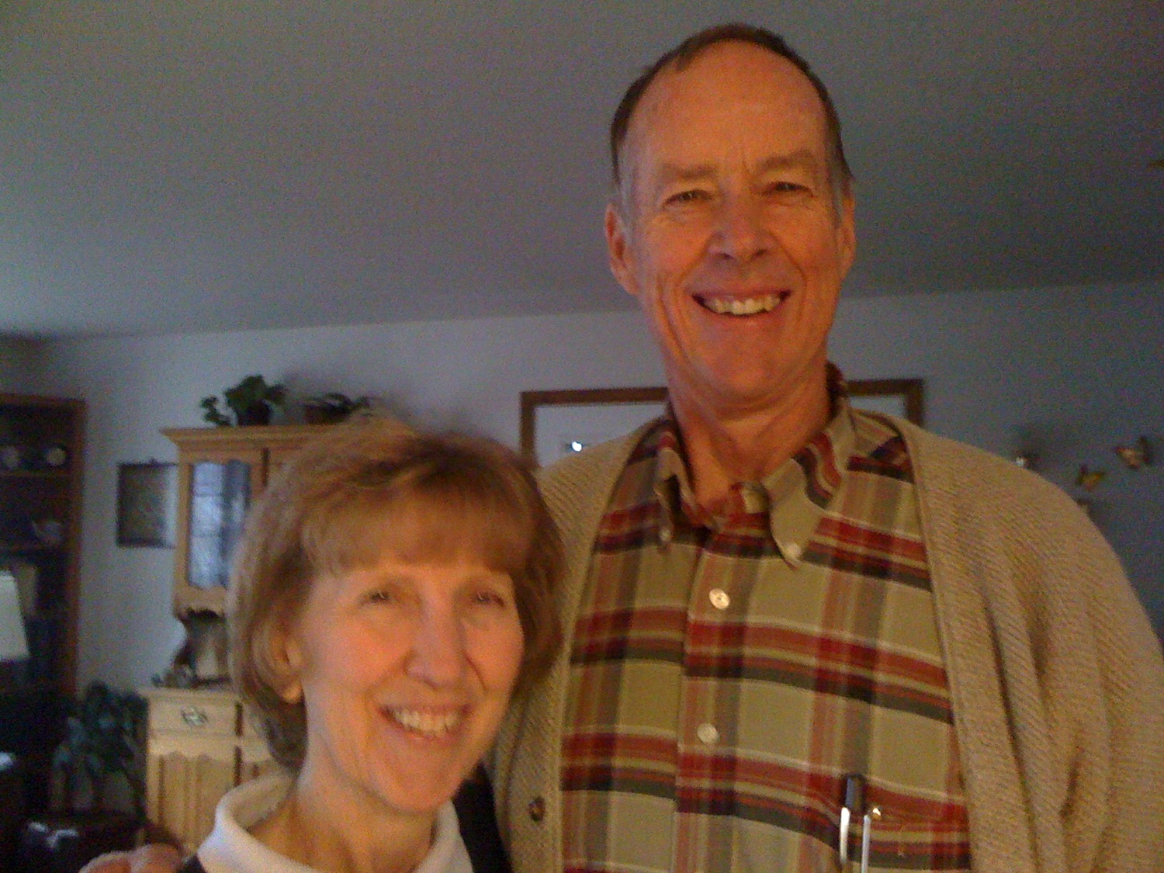
بين وبارب كرنيليوس

Slide 25
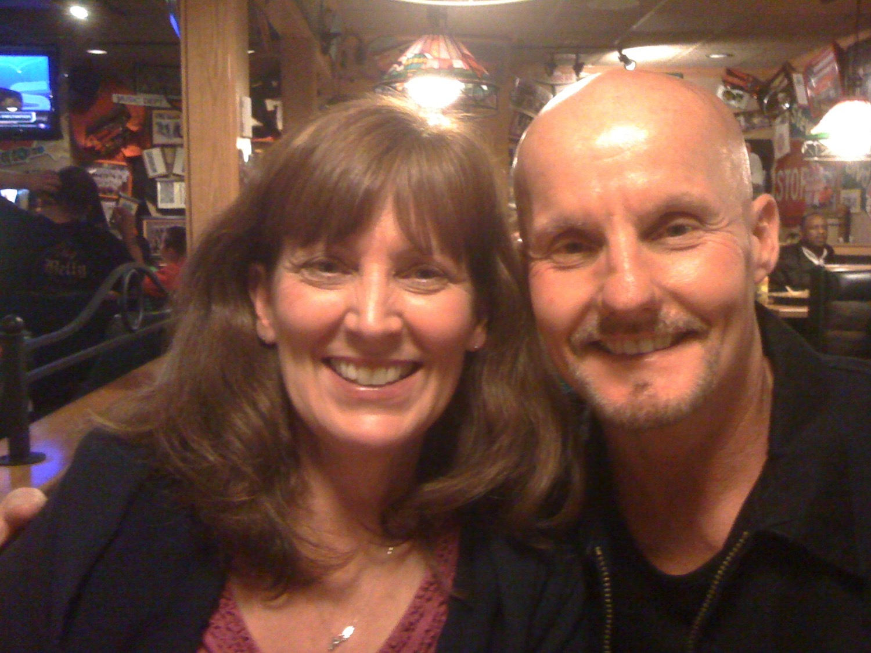
راندي وجانيس يوف

Slide 26
لأن الأحياء يعلمون أنهم سيموتون، أما الموتى فلا يعلمون شيئاً. (9: 5)

Slide 27
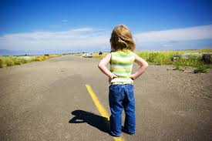
وليس لهم (الموتى) أجر بعد لأن ذكرهم نسي، ومحبتهم وبغضتهم وحسدهم هلكت منذ زمان، ولا نصيب لهم بعد إلى الأبد، في كل ما عمل تحت الشمس (9: 6)

Slide 28
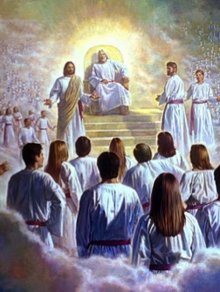
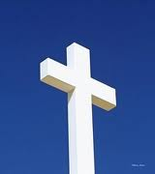
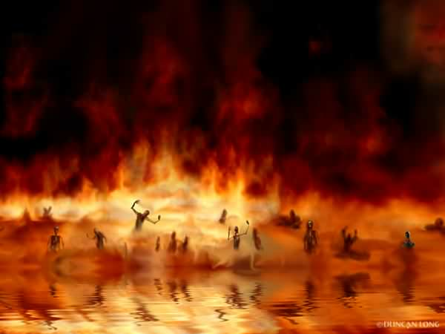
نقل الفردوس
8 لذلك يقول إذ صعد إلى العلاء سبى سبياً وأعطى الناس عطايا 9 وأما أنه صعد فما هو إلا أنه نزل أيضاً أولاً إلى أقسام الأرض السفلى 10 الذي نزل هو الذي صعد أيضاً فوق جميع السماوات لكي يملأ الكل
14و16
السماء
أف 4: 8-10
... اليوم تكون معي في الفردوس
اختطف هذا إلى السماء الثالثة... اختطف إلى الفردوس
لوقا 23: 43
2 كو 12: 2، 4
ش
ي
ئ
و
ل
الفردوس
18 فإن المسيح أيضاً تألم مرة واحدة من أجل الخطايا البار من أجل الأثمة لكي يقربنا إلى الله مماتاً في الجسد ولكن محيى في الروح
19 الذي فيه أيضاً ذهب فكرز للأرواح التي في السجن 20 إذ عصت قديماً حين كانت أناة الله تنتظر مرة في أيام نوح إذ كان الفلك يبنى الذي فيه خلص قليلون أي ثماني أنفس بالماء
الهاوية
1بطرس 3: 18-20
الهاوية
لوقا 16: 26
رؤيا يوحنَّا 20: 14-15
جهنم
جهنا
بحيرة النار
بحيرة الألم المشتعلة
الموت الثاني
.... بيننا وبينكم هوة عظيمة قد أثبتت حتَّى إن الذين يريدون العبور من ههنا إليكم لا يقدرون ولا الذين من هناك يجتازون إلينا
وطرح الموت والهاوية في بحيرة النار هذا هو الموت الثاني وكل من لم يوجد مكتوباً في سفر الحياة طرح في بحيرة النار
Notes:
Paradise before Christ's death was part of OT Sheol, or the underworld of the dead, both saved and unsaved. But Jesus brought Paradise up to God after his resurrection. Also, Hades is different from Hell in that Hades is a temporary place of punishment now while Hell is the future and eternal place of torment.
___________________
Common-472
ES-03-Reincarnation&SpiritsInPrison-45
OB-38-Salvation-45
OP-Eccles9:1-18—slide 28
NS-08-2Cor-268
NS-21-1Peter-235
NS-22-Rev20-22-slide 155

Slide 29
1. مستقبلك غير المؤكد يتضمن الموت المؤكد (9: 1-6)
Notes:
You know nothing of what will happen to you except that you will die!

Slide 30
2. بما أنك ستموت تمتع بالحياة واعمل بجد الآن (9: 7-10)

Slide 31
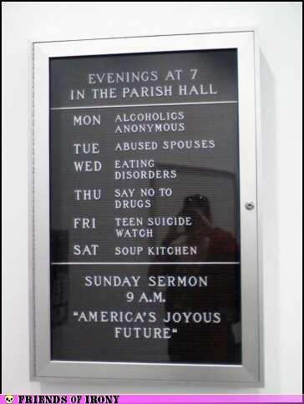
استمتع بالحياة بقدر ما يمكِّنُك الله (9: 7-9)
Notes:
Enjoy life as God enables (9:7-9).

Slide 32
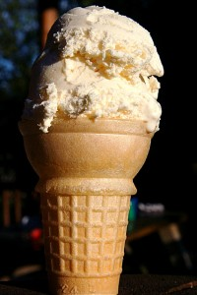
اذهب كل خبزك بفرح واشرب خمرك بقلب طيب لأن الله منذ زمان قد رضي عملك (9: 7)
Notes:
Enjoy life as God enables (9:7-9).

Slide 33
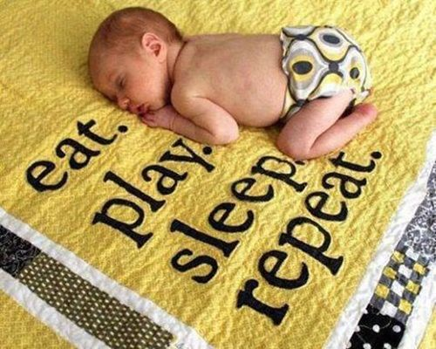
يستمتع الأطفال بالحياة

Slide 34
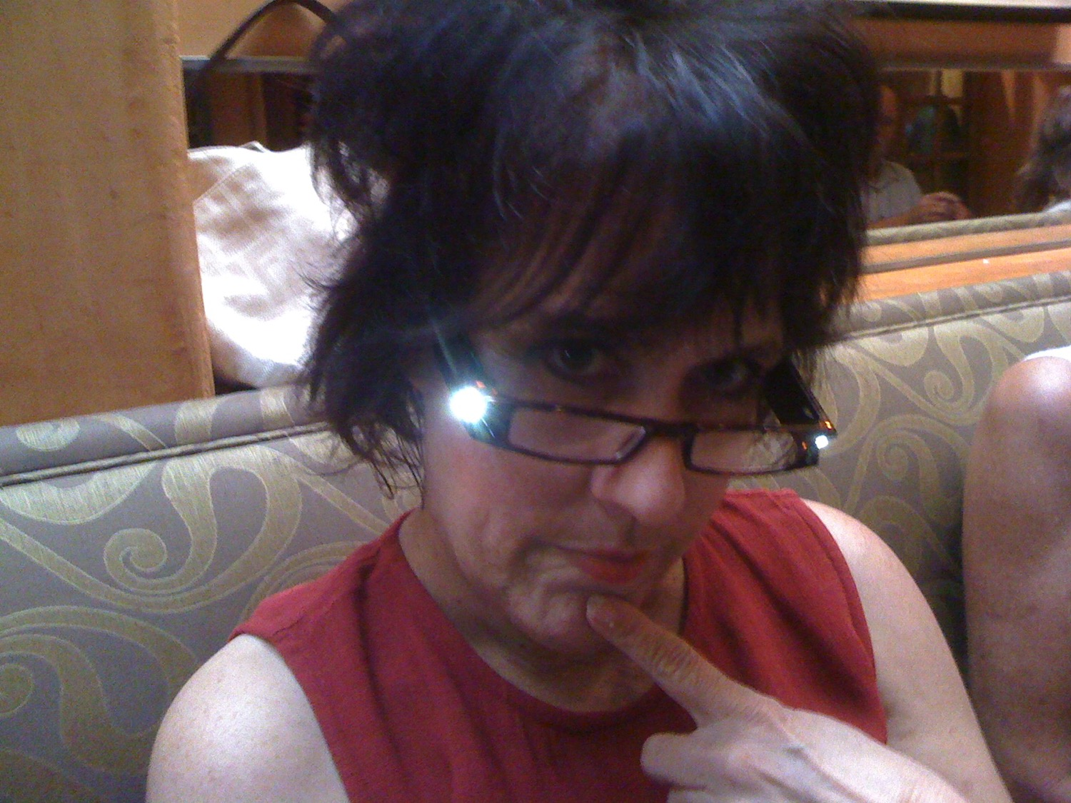
بيبر بيرسون

Slide 35
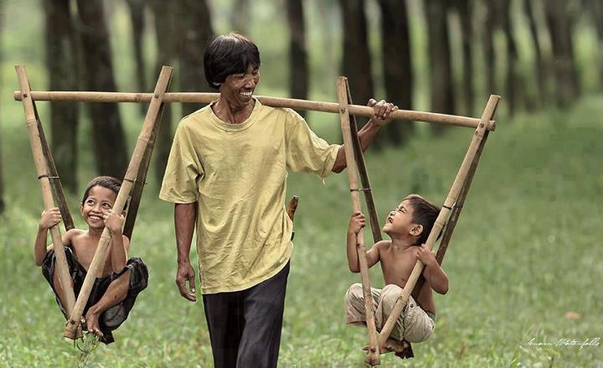
هوذا الذي رأيته أنا خيراً الذي هو حسن: أن يأكل الإنسان ويشرب ويرى خيراً من كل تعبه الذي يتعب فيه تحت الشمس.
مدة أيام حياته التي أعطاه الله إياها، لأنه نصيبه (5: 18)

Slide 36
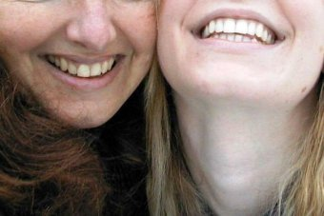
أيضا كل إنسان أعطاه الله غنى ومالاً وسلطه عليه حتى يأكل منه، ويأخذ نصيبه، ويفرح بتعبه، فهذا هو عطية الله (5: 19)

Slide 37
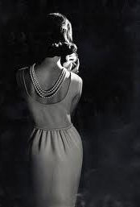
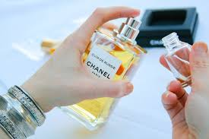
لتكن ثيابك في كل حين بيضاء، ولا يعوز رأسك الدهن. (9: 8)

Slide 38
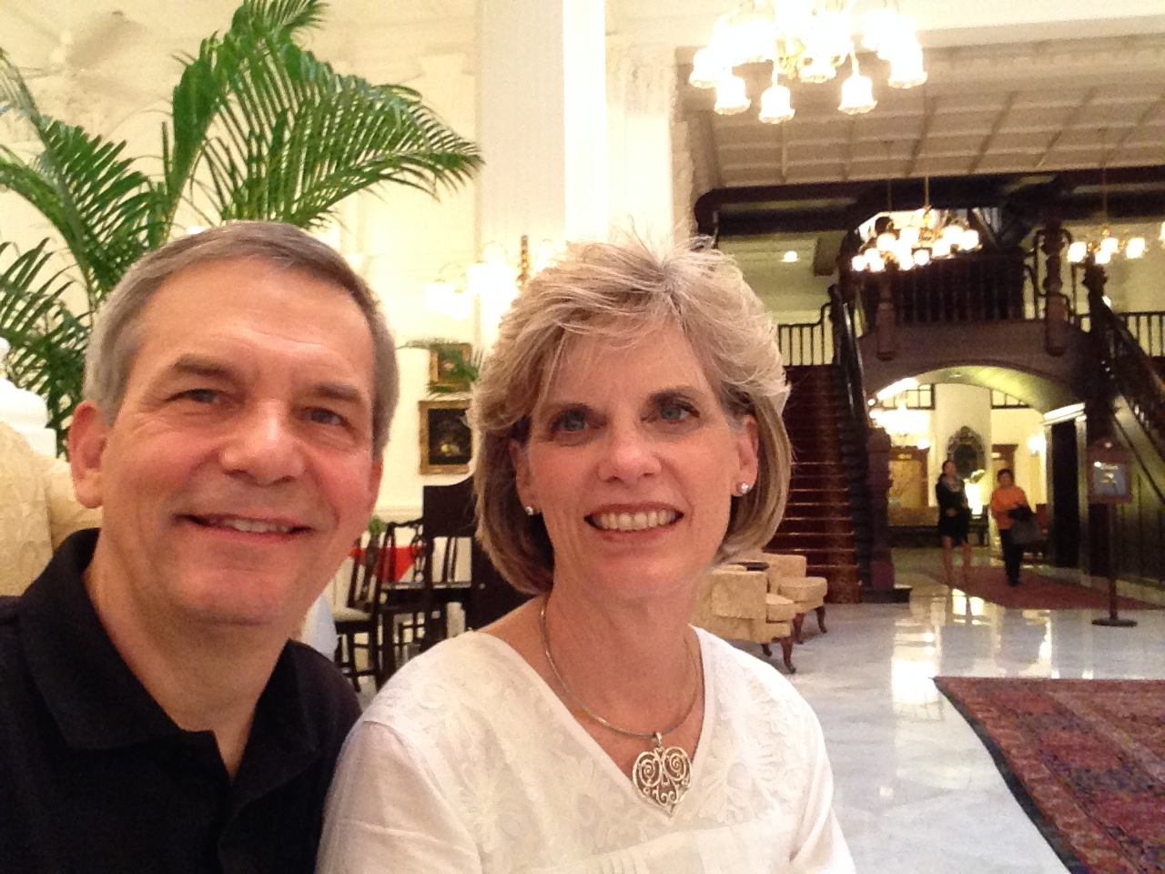
التذ عيشاً مع المرأة التي أحببتها كل أيام حياة باطلك، التي أعطاك إياها تحت الشمس، كل أيام باطلك. (9: 9أ)

Slide 39
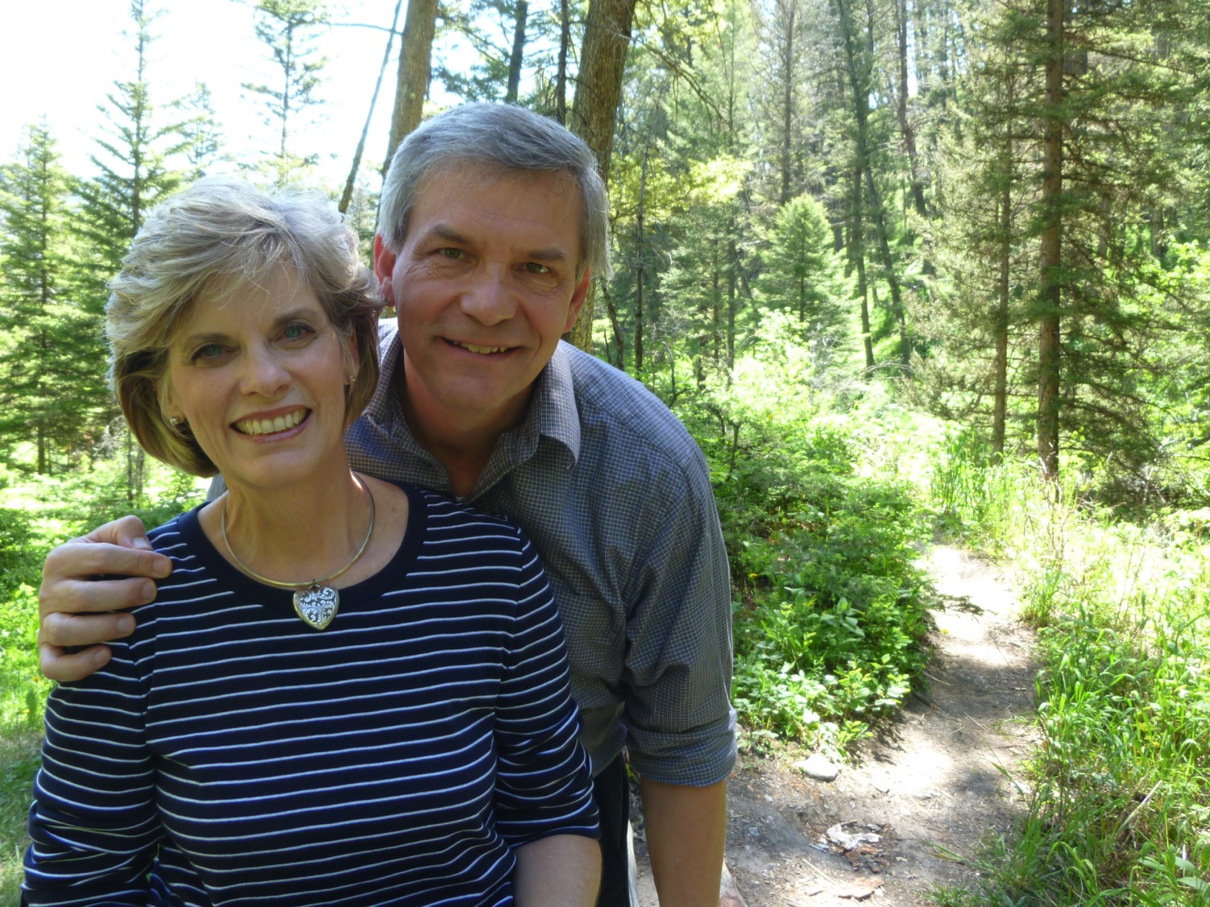
لأن ذلك نصيبك في الحياة وفي تعبك الذي تتعبه تحت الشمس. (9: 9ب)

Slide 40
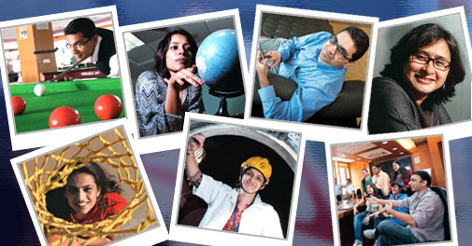
اعمل بجد ما دمت تستطيع (9: 10)

Slide 41
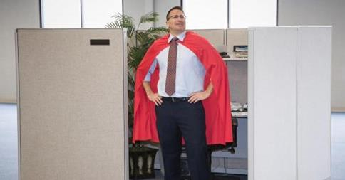
كل ما تجده يدك لتفعله فافعله بقوتك، لأنه ليس من عمل ولا اختراع ولا معرفة ولا حكمة في الهاوية التي أنت ذاهب إليها (9: 10)

Slide 42
أدرس بجد أيضاً

Slide 43
الفكرة الرئيسية في الجامعة 9: 1-10
بما أنك لا تعرف المستقبل فاعمل بجد وتمتع بالحياة

Slide 44
يمسك الله المستقبل
سيكون
المستقبل
عظيماً
سيكون
المستقبل
فظيعاً
يهتم
المستقبل
بما تفكر فيه

Slide 45
1. مستقبلك غير المؤكد يتضمن الموت المؤكد (9: 1-6)
Notes:
You know nothing of what will happen to you except that you will die!

Slide 46
2. بما أنك ستموت تمتع بالحياة واعمل بجد الآن (9: 7-10)

Slide 47
ضع هدفاً لمحاربة ذلك الخوف
ما هو خوفك؟

Slide 48
اجعل هدفك
قابلاً للقياس (يجب أن يكون الهدف محدداً بما يكفي حتى تتمكن من تحديد ما إذا تم تحقيقه أم لا)
واقعياً (يجب أن يكون الهدف قابلاً للتحقيق خلال أسبوع)

Slide 49
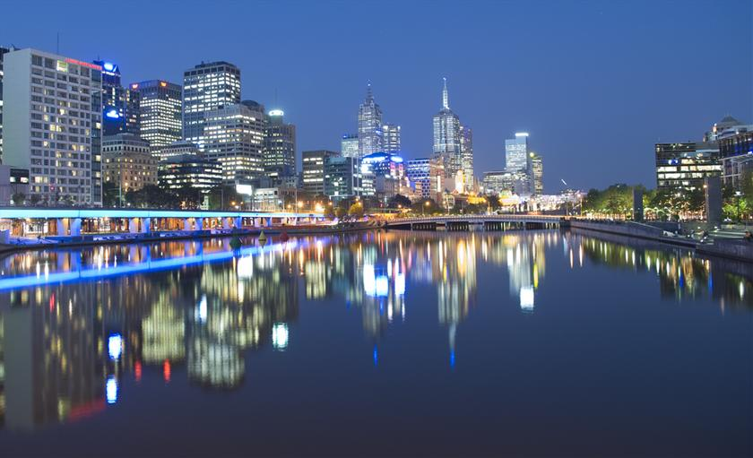
من ستخدم في مستقبلك؟

Slide 50
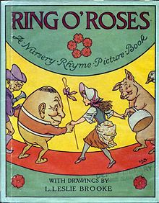
هل أنت مستعد للموت؟
حلق حول الوردة، جيب مليء بالأزهار، رماد! رماد!
نحن جميعاً نسقط.

Slide 51
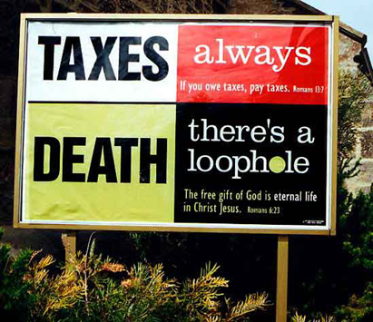
The Loophole

Slide 52
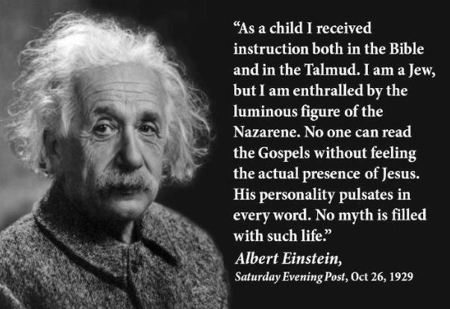
Albert Einstein on Jesus
عندما كنت طفلاً تلقيت تعليماً من الكتاب المقدس والتملود، أنا يهودي لكنني مفتون بشخصية الناصري المبهرة، لا أحد يستطيع قراءة الأناجيل دون الشعور بالحضور الفعلي ليسوع، لأن شخصيته تنبض في كل كلمة، لا توجد أسطورة تمتلئ بمثل هذه الحياة
ألبرت أينشتاين
مساء السبت٢٦ أكتوبر١٩٢٩ م
Notes:
Arabic Common Slides-310
OS-21-Ecclesiastes-291
NS-02-Mark1-8-slide 22

Slide 53
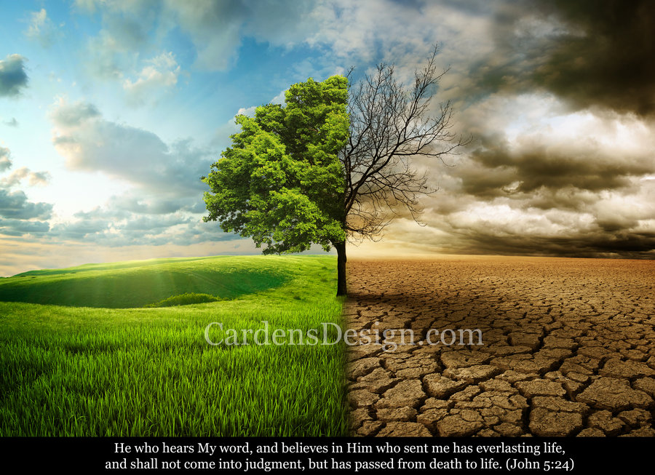
الحق الحق أقول لكم: إن من يسمع كلامي ويؤمن بالذي أرسلني فله حياة أبدية، ولا يأتي إلى دينونة، بل قد انتقل من الموت إلى الحياة. (يوحنا 5: 24)

Slide 54
Black

Slide 55
الرابط للعرض التقديميِّ "وعْظُ العهد القديم" متاحٌ على الموقع الإلكترونيّ: BibleStudyDownloads.org
أحصل على هذا العرض التقديمي مجاناً
Notes:
OP Arabic OT Preaching
_____________
Common-29

